Slide 1

Palestrante:
Maria Cristina Mosquim
Tema:
Cenário Regulatório para Lácteos

Slide 2

Anvisa
CENÁRIO REGULATÓRIO PARA LÁCTEOS

Slide 3
Agenda Regulatória Anvisa 2026-2027
A AR 2026–2027 estrutura-se em diferentes agendas temáticas, com predominância de temas sob responsabilidade da GGALI, refletindo a complexidade e a abrangência da regulação de alimentos.
1
PADRÕES DE IDENTIDADE E QUALIDADE (PIQ)
ALIMENTOS PARA FINS MÉDICOS (TAP 64/2025
AIR prevista para o 4º trimestre de 2026, consulta pública (CP) e deliberação final no 4º trimestre de 2027. Já há oficinas internas em andamento para subsidiar a AIR.
Foi realizado Diálogo Setorial e aguarda-se a publicação da consulta pública.
Alimentos plant-based (TAP 15/2025):
AIR no 4º trimestre de 2026 e etapas seguintes em 2027. O ambiente regulatório é considerado complexo, embora os insumos já tenham sido coletados.
Embora este assunto já tenha sido tratado num Dialogo Setorial houve um posicionamento da Anvisa contrário a uma consulta do MAPA sobre o tema e até hoje não foi publicada a consulta do MAPA.
CENÁRIO REGULATÓRIO PARA LÁCTEOS

Slide 4

Agenda Regulatória Anvisa 2026-2027
2
ROTULAGEM DE ALIMENTOS
Declaração quantitativa de ingredientes: início no 3º trimestre de 2026, sem AIR, com CP e deliberação final no 4º trimestre de 2027.
Uso de tecnologia na rotulagem: mesmo cronograma, com previsão de diálogo setorial em abril de 2026.
Ausência de glúten (TAP 9/2026): AIR no 2º trimestre de 2027, com etapas finais em 2027.
Alimentos alergênicos (TAP 37/2025): sem AIR, em consolidação de consultas públicas.
Rotulagem geral (TAP 39/2025) e Rotulagem nutricional (TAP 38/2025): também sem AIR, com deliberação final no 4º trimestre de 2027. Diálogos serão realizados após análise das CPs, antes da retomada das discussões no Mercosul.
CENÁRIO REGULATÓRIO PARA LÁCTEOS

Slide 5

Agenda Regulatória Anvisa 2026-2027
3
ADITIVOS E ROTULAGEM ASSOCIADA
Rotulagem de corantes e aromatizantes (TAP 28/2025): AIR no 4º trimestre de 2026 e deliberação em 2027
Foi realizado diálogo setorial com publicação de excelente material bibliográfico. Aguardar Consulta pública.
Corantes formulados: início no 3º trimestre de 2026, sem AIR, com conclusão em 2027.
Uso e rotulagem de edulcorantes (TAP 49/2024): AIR prevista para 2026 e deliberação final em 2027.Setor já vem trabalhando neste tema para tentar minimizar as chamadas nos produtos.
CENÁRIO REGULATÓRIO PARA LÁCTEOS

Slide 6

Agenda Regulatória Anvisa 2026-2027
4
CONTAMINANTES EM ALIMENTOS
Revisão da regulamentação (TAP 51/2025): sem AIR, com CP e deliberação no 1º trimestre de 2027. O tema incorpora discussões no Mercosul e atualizações periódicas.
Não comtemplou produtos lácteos
CENÁRIO REGULATÓRIO PARA LÁCTEOS

Slide 7
Agenda Regulatória Anvisa 2026-2027
5
ADITIVOS E COADJUVANTES DE TECNOLOGIA
Aditivos para leites e derivados (TAP 21/2024): sem AIR, com deliberação no 4º trimestre de 2026.Já publicado aguardando finalização das consultas e ajustes no Mercosul para publicar.
Aditivos para sobremesas lácteas: início no 2º trimestre de 2026, com conclusão em 2027. Finalizou a discussão nesta reunião do Mercosul. Sobe para o GT-3, MIDIC e ANVISA para publicação da consulta pública.
Revisão da regulamentação (TAP 49/2024): CP e deliberação no 4º trimestre de 2027.
Inclui também atualizações periódicas contínuas, com forte articulação no Mercosul.
CENÁRIO REGULATÓRIO PARA LÁCTEOS

Slide 8

Agenda Regulatória Anvisa 2026-2027
6
NOVOS ALIMENTOS E NOVOS INGREDIENTES
Especificações de ingredientes (TAP 18/2019): AIR concluída, com CP no 2º trimestre de 2026 e deliberação no 4º trimestre de 2026. Aguardando publicação.
Revisão de disposições: mesmo cronograma, com diálogo setorial previsto.
Lista de novos alimentos e ingredientes: etapas previstas após 2027.
CENÁRIO REGULATÓRIO PARA LÁCTEOS

Slide 9

Agenda Regulatória Anvisa 2026-2027
7
IRRADIAÇÃO DE ALIMENTOS
Rotulagem de alimentos irradiados: início no 3º trimestre de 2026, sem AIR, com deliberação no 4º trimestre de 2027.
Revisão da legislação: AIR no 4º trimestre de 2026 e deliberação no 3º trimestre de 2027.
Há convergência com o Codex Alimentarius e elaboração de documentos técnicos. Anvisa pretende publicar consulta publica.

Slide 10

Agenda Regulatória Anvisa 2026-2027
8
MATÉRIAS ESTRANHAS
Revisão da legislação: etapas previstas a partir do 2º trimestre de 2027, com deliberação final após 2027. O tema está em fase de definição estratégica, incluindo consolidação de dados do SNVS e análise do cenário internacional.
CENÁRIO REGULATÓRIO PARA LÁCTEOS

Slide 11

Agenda Regulatória Anvisa 2026-2027
9
ATUALIZAÇÕES PERIÓDICAS (TRANSVERSAIS)
Englobam 7 temas com fluxo simplificado:
Aditivos e coadjuvantes
Resíduos de medicamentos veterinários (RMV)
Chás e especiarias
Suplementos alimentares
Alimentos para fins especiais
Contaminantes
Óleos e gorduras vegetais
CENÁRIO REGULATÓRIO PARA LÁCTEOS

Slide 12

Agenda Regulatória Anvisa 2026-2027
10
ATUALIZAÇÕES PERIÓDICAS (TRANSVERSAIS)
Quanto às atualizações periódicas:
Aditivos: incluem harmonização no Mercosul (5 propostas e 10 em elaboração), petições de inclusão ou extensão de uso (8 propostas) e convergência com o Codex Alimentarius (2 propostas).
Suplementos alimentares: incluem 8 propostas de novos alimentos e 1 avaliação de risco à saúde prevista para o 2º trimestre de 2026.
Alimentos para fins especiais: contemplam 4 propostas, uma por semestre.
Chás e especiarias: não possuem propostas no momento, com demandas em avaliação.
CENÁRIO REGULATÓRIO PARA LÁCTEOS

Slide 13

Consultas
públicas
publicadas
CENÁRIO REGULATÓRIO PARA LÁCTEOS

Slide 14
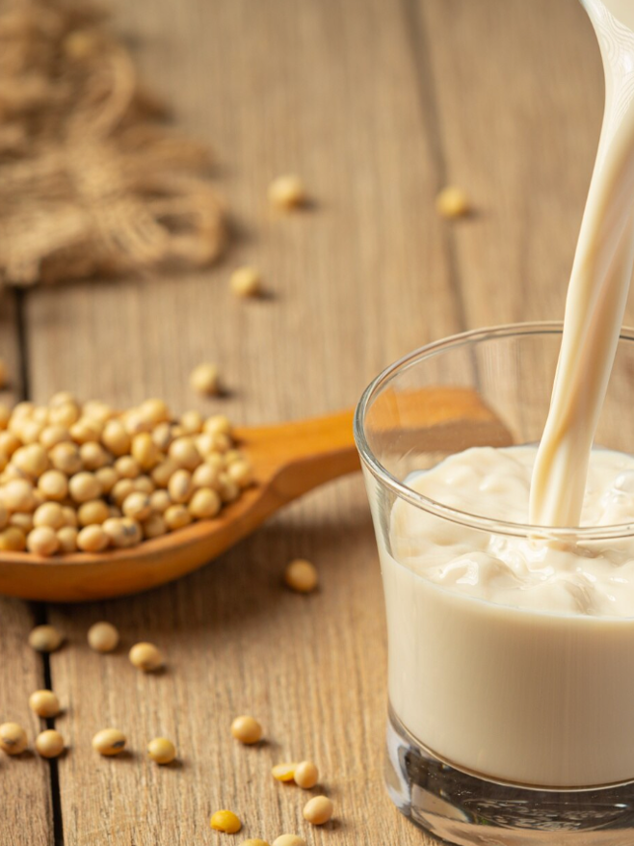
Consulta Pública nº 1338/2025
Com proposta de Instrução Normativa que altera a IN nº 211/2023, incluindo aditivos alimentares para produtos lácteos análogos e produtos proteicos de origem vegetal. Prazo finalizado em 28/08/2025.
Ainda em avaliação: será realizado um diálogo setorial sobre o tema previsto para dezembro de 2026.
CENÁRIO REGULATÓRIO PARA LÁCTEOS

Slide 15

Consulta Pública n°1.362/2025
No dia 4 de fevereiro de 2026 ocorreu diálogo setorial da Anvisa, com o objetivo de apresentar e solicitar contribuições acerca da revisão da norma de Boas Práticas de Fabricação de Alimentos (Consulta Pública n°1.362/2025)
Na ocasião foram abordadas as principais alterações da norma em relação à anterior. Ressaltou-se que as principais alterações da norma foram: a abrangência e novas definições, requisitos gerais, sistema APPCC, princípios gerais das boas práticas, documentação, registros, Procedimentos Operacionais Padronizados -POP´s (que passaram de 6 na norma anterior para 11 nesta consulta), como auditorias, revogação e vigência da norma.
CENÁRIO REGULATÓRIO PARA LÁCTEOS

Slide 16
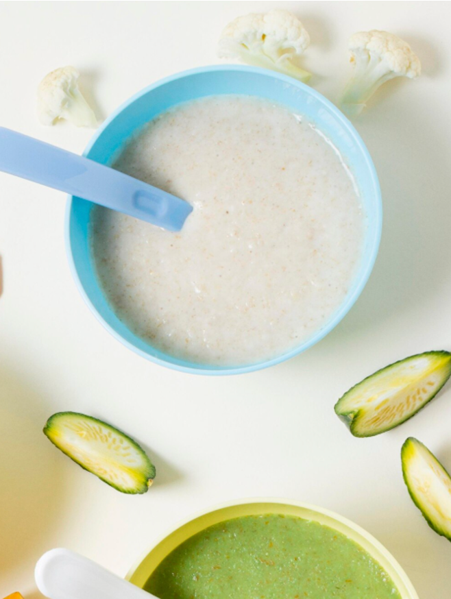
Consultas Públicas n° 1.242 e n° 1.243
Trata-se de propostas de abertura de processo regulatório e de consulta pública de RDC e de Instrução Normativa (IN) para consolidação e atualização dos regulamentos sanitários de fórmulas infantis, alimentos de transição e alimentos à base de cereais para lactentes e crianças de primeira infância, fórmulas para nutrição enteral e fórmulas para erros inatos do metabolismo.
O processo tem como finalidade simplificar o arcabouço regulatório dos produtos abrangidos nessa consolidação, eliminar lacunas e inconsistências identificadas na revisão dos regulamentos e incluir substâncias aprovadas por meio de petição e em processos de registro nas listas de substâncias autorizadas.
Prazo de contribuição: 90 dias ( publicado em 22/03/26).
CENÁRIO REGULATÓRIO PARA LÁCTEOS

Slide 17
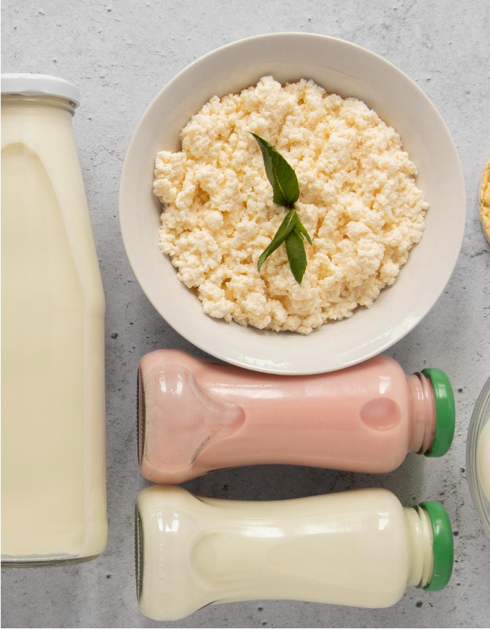
Consulta Pública nº 1338/2025
Com proposta de Instrução Normativa que altera a IN nº 211/2023, incluindo aditivos alimentares para produtos lácteos análogos e produtos proteicos de origem vegetal. Prazo finalizado em 28/08/2025.
Ainda em avaliação: será realizado um diálogo setorial sobre o tema previsto para dezembro de 2026.
CENÁRIO REGULATÓRIO PARA LÁCTEOS

Slide 18
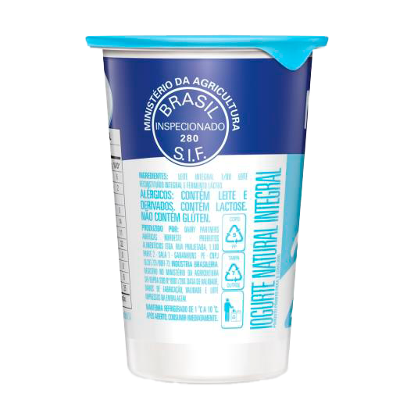
Consulta Pública ANVISA
nº 1.369 de 2025
Regulamento Técnico MERCOSUL de Aditivos Lácteos e Coadjuvantes de Tecnologia para Leites Líquidos, Bebidas Lácteas e Cremes de Leite
A Consulta Pública ANVISA nº 1.369 de 2025, que trata da proposta de atualização periódica das listas de aditivos alimentares e de coadjuvantes de tecnologia autorizados para uso em leites fluidos, bebidas lácteas e cremes de leite em discussão no Mercosul foi publicada em 23/12/2025 com prazo final de contribuição em 20/02/2026. Foram encaminhadas sugestões e seguiremos acompanhando o tema.
CENÁRIO REGULATÓRIO PARA LÁCTEOS

Slide 19
Consulta Pública ANVISA nº 1.369 de 2025
Proposta de revisão da Resolução GMC nº 71/93
RTM Identidade e Qualidade do Creme, para inclusão da definição de creme pasteurizado de longa duração.
O Brasil não concordou com a adição de aditivos para creme de leite pasteurizado e solicitou revisão do RTIQ de Creme de Leite para diferenciar os produtos. Na ultima reunião Mercosul foi acordado incluir no RTM:
Se propõe revisar a Resolução para incluir o: “ O creme de leite pasteurizado de longa duração’ com o objetivo de diferencia-lo do creme de leite pasteurizado sem aditivos. Esta nova categoria abarcará produtos, que devido ao seu processo de fabricação requerem a incorporação de aditivos para manter a estabilidade da emulsão e conservar as propriedades que permitam manter-se estruturado por um período maior do que o sem adição. ( reunião Mercosul 8/6/26)
Brasil: já tem este produto sem aditivos e de grande consumo, e conservado sobre refrigeração.
Regulamento Técnico MERCOSUL de Aditivos Lácteos e Coadjuvantes de Tecnologia para Leites Líquidos, Bebidas Lácteas e Cremes de Leite ( já publicada consulta)
CENÁRIO REGULATÓRIO PARA LÁCTEOS

Slide 20
Revisão da Regulamentação sobre Rotulagem de Alimentos ( N°1357/2025) e Rotulagem Nutricional de Alimentos Embalados( N°1357/2025)
O prazo de resposta a estas consultas finalizou em 09/03/2026. As associações encaminharam contribuições de seus associados e discutiu com a Anvisa os pontos chaves da norma que poderiam trazer maiores dificuldades no seu atendimento.
Aguardaremos a publicação do documento compilado pela Anvisa desta consulta .
Uma vez finalizado o documento brasileiro, este será discutido com os países do Mercosul que fazem parte do SGT-3 para finalizar o documento que será internalizado pelos países.
Considerando as quantidades de alterações que os rótulos terão de sofrer, pela internalização desta e outras normas a Anvisa propõe um prazo longo para as novas resoluções.
Continuaremos participando das discussões.
CENÁRIO REGULATÓRIO PARA LÁCTEOS

Slide 21

Instrução Normativa Anvisa n° 450, de 10 de junho/2026
Altera a Instrução Normativa - IN nº 28, de 26 de julho de 2018,que estabelece as listas de constituintes, de limites de uso, de alegações e de rotulagem complementar dos suplementos alimentares para atualizar:
Lista de constituintes autorizados para uso em suplementos alimentares, exceto para os suplementos alimentares indicados para lactentes (0 a 12 meses) ou crianças de primeira infância (1 a 3anos)".
Lista de limites mínimos e máximos de nutrientes, substâncias bioativas, enzimas e probióticos que devem ser fornecidos pelos suplementos alimentares, na recomendação diária de consumo e por grupo populacional indicado pelo fabricante.
Lista de alegações autorizadas para uso na rotulagem dos suplementos alimentares e os respectivos requisitos de composição e de rotulagem.
Lista de requisitos de rotulagem complementar dos suplementos alimentares.
CENÁRIO REGULATÓRIO PARA LÁCTEOS

Slide 22
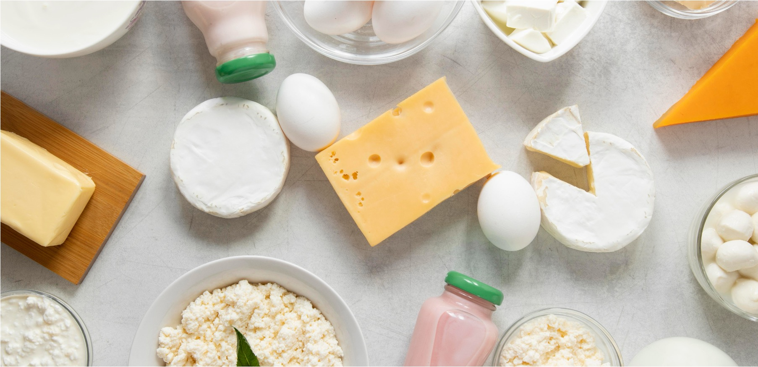
Mercosul
CENÁRIO REGULATÓRIO PARA LÁCTEOS

Slide 23
Reunião Mercosul XCVI- 9 e 10/06/2026
Prorrogação da Revisão da Resolução GMC nº 25/02 "Regulamento Técnico do Mercosul sobre os limites máximos permitidos de aflatoxinas no leite, amendoim e milho"; e Tratamento dos comentários resultantes das consultas internas relativas ao Projeto de Resolução nº 05/24 Alteração da Resolução GMC nº 25/02 Regulamento Técnico do Mercosul sobre os Limites Máximos Permitidos de Aflatoxinas no Leite, Amendoim e Milho.
AINDA EM DISCUSSÃO: limites para aflatoxina em Produtos Lácteos/Mercosul
Leite Fluido: 0,5 microgramas/L
Leite em Pó: 5,0 microgramas/kg
Preparações para lactantes( leite maternizado ou leite modificado) incluindo produtos para fins médicos específicos destinados a lactantes e crianças pequenas.: 0,025 microgramas/kg
Queijos: 2,5 microgramas/kg ( legislação brasileira)
CENÁRIO REGULATÓRIO PARA LÁCTEOS

Slide 24
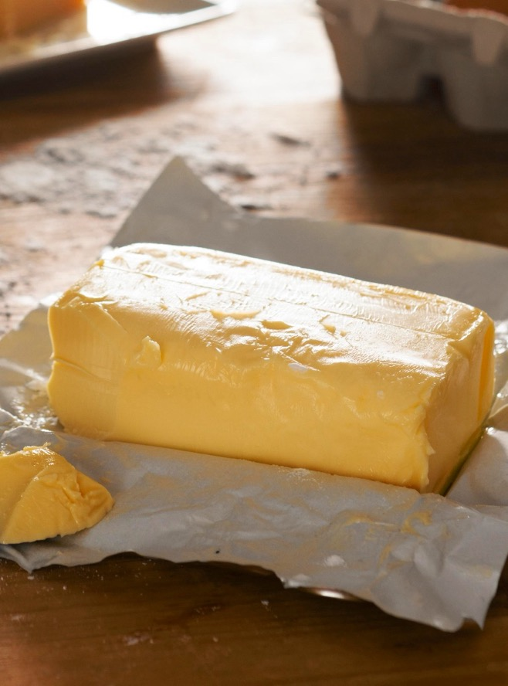
XCVI- Reunião Ordinária Mercosul
do SGT-3/ 2 e 3/6/2026- Paraguai
Elaboração de um RTM que consolide num ato normativo único toda a regulamentação harmonizada no Mercosul sobre aditivos alimentares e coadjuvantes de tecnologia com exceção de aromatizantes/aromatizantes .
Brasil: solicitou verificar se os RTIQ de lácteos deveriam ser corrigidos (falta de INS, aditivos considerados coadjuvantes. Ex. manteiga)
CENÁRIO REGULATÓRIO PARA LÁCTEOS

Slide 25
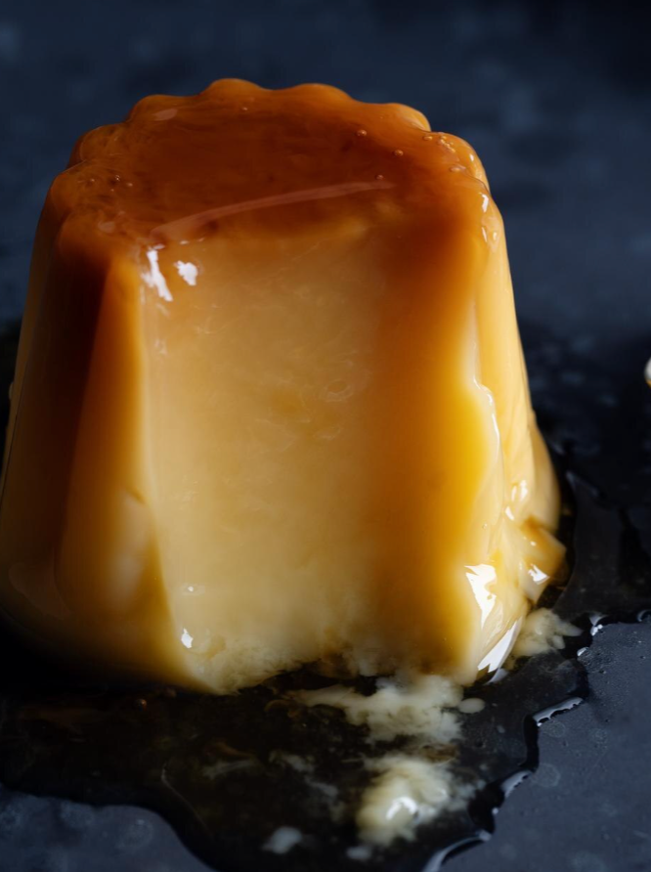
XCVI- Reunião Ordinária Mercosul do SGT-3/
2 e 3/6/2026- Paraguai
Elaboração de RTMs horizontais para aditivos alimentares e coadjuvantes tecnológicos para produtos lácteos harmonizados no MERCOSUL (sobremesas lácteas) . Foi finalizado e segue para o GT-3, MIDIC e ANVISA para publicação de consulta publica.
CENÁRIO REGULATÓRIO PARA LÁCTEOS

Slide 26
XCVI- Reunião Ordinária Mercosul do SGT-3/ 2 e 3/6/2026- Paraguai
ROTULAGEM NUTRICIONAL FRONTAL
A reunião foi curta e nenhum documento foi apresentado e discutido. Brasil compartilhou previamente material da reunião preparatória da Anvisa (29/05), mas demais delegações não avaliaram e não trouxeram nenhuma posição para essa reunião.
PRINCIPAIS PROBLEMAS:
Perfil nutricional da Argentina e do Uruguai se aplicam apenas quando os nutrientes críticos são adicionados aos alimentos. Enquanto os perfis do Brasil e do Paraguai se aplicam aos alimentos em geral e existem listas de exceções.
Nutrientes críticos: todos estão de acordo com sódio, gorduras saturadas e açúcares adicionados. UY quer manter gorduras totais, conforme perfil adotado pelo país.
O modelo do FOP ainda não está em pauta.
BR e PY manifestaram que caso não seja possível alcançar consenso sobre o símbolo, cada país poderia continuar usando o seu; o mais importante é harmonizar o âmbito de aplicação e o perfil nutricional
CENÁRIO REGULATÓRIO PARA LÁCTEOS

Slide 27
MAPA
CENÁRIO REGULATÓRIO PARA LÁCTEOS

Slide 28
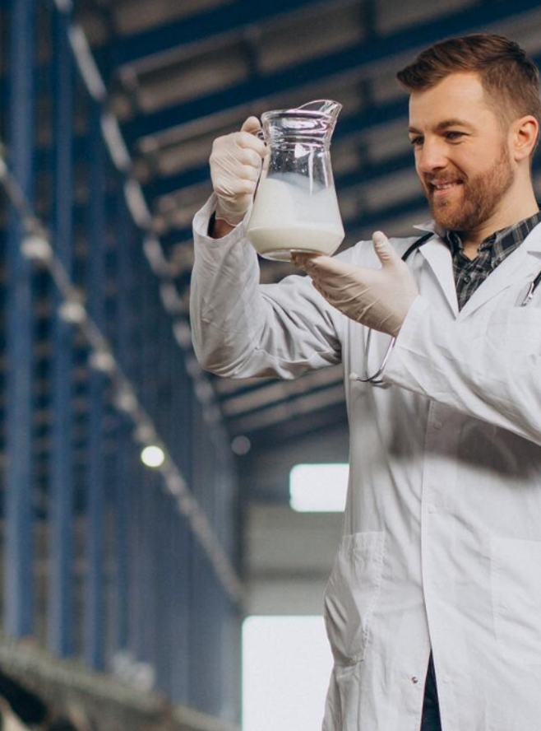
Portaria SDA/MAPA nº 1.370, de 29 de setembro de 2025.
A referida portaria submete à consulta pública a proposta de alteração da Instrução Normativa SDA nº 30, de 9 de agosto de 2017, que estabelece os procedimentos para submissão de proposta, avaliação, validação e implementação de inovações tecnológicas a serem empregadas em qualquer etapa da fabricação de produtos de origem animal em estabelecimentos registrados no Departamento de Inspeção de Produtos de Origem Animal (DIPOA). Prazo 30 dias.
Como poderemos atuar? Novos alimentos.
CENÁRIO REGULATÓRIO PARA LÁCTEOS

Slide 29
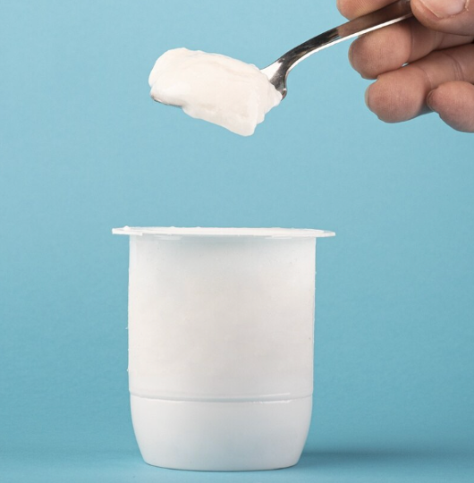
Prorrogação de prazo para RTIQ de Bebida Láctea
Foi publicada no Diário Oficial da União (DOU), a Portaria SDA/MAPA nº 1.628, de 15 de maio de 2026, que prorroga até 1º de junho de 2027, o prazo para adequação às condições previstas na Portaria SDA/MAPA nº 1.174/2024, a qual aprovou o Regulamento Técnico de Identidade e Qualidade de bebida láctea. Assim, esta passa a vigorar com a seguinte alteração:
“Art. 18 Os estabelecimentos registrados no Ministério da Agricultura e Pecuária terão até o dia 1º de junho de 2027, para adequarem-se às condições previstas.
CENÁRIO REGULATÓRIO PARA LÁCTEOS

Slide 30
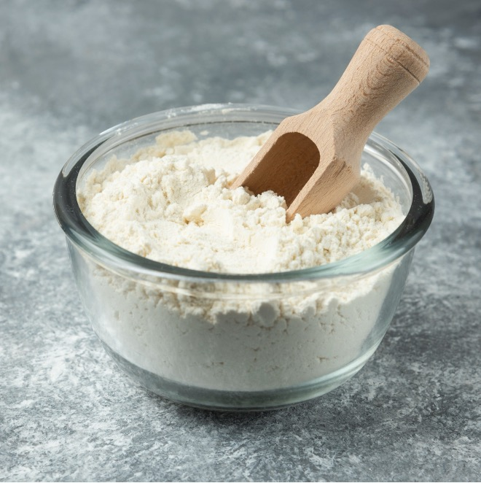
Composto Lácteo
Reunião MAPA/ANVISA em 27/05/26
A Divisão de Normas e Relações Institucionais – DINRI/CGPE esclareceu que, durante a consulta pública da proposta de revisão do RTIQ de composto lácteo (Portaria SDA/ MAPA n° 1.414, de 03/10/2025) e da proposta de revisão do RTIQ de bebida láctea (Portaria SDA/ MAPA n° 1.469, de 21/11/2025), foram recebidas sugestões para inclusão da gordura vegetal entre os ingredientes de origem não láctea permitidos para estes produtos, a exemplo do que hoje é permitido para o óleo vegetal. O óleo vegetal é permitido, conforme Regulamento Técnico de Identidade e Qualidade (RTIQ) de composto lácteo (Portaria SDA/ MAPA nº 1.170/2024) e RTIQ de bebida láctea (Portaria SDA/MAPA nº 1.174/2024), apenas para fins de enriquecimento do produto ou de informação nutricional complementar. Durante a avaliação do tema junto à ANVISA, foi constatada a necessidade de ajuste do RTIQ em relação ao uso do óleo vegetal, de forma a atender a legislação vigente da ANVISA sobre enriquecimento.
CENÁRIO REGULATÓRIO PARA LÁCTEOS

Slide 31

Portaria SDA/MAPA nº 831, de 28 de junho de 2023
Sobre a proposta de regulamentação dos produtos vegetais análogos a produtos de origem animal
Audiência Pública: 24 de setembro de 2024
Um representante da cadeia do leite pediu um posicionamento do DIPOA, tendo sido esclarecido que o DIPOV realizou uma reunião interna com o DIPOA no dia anterior à Audiência, 23/09/2024, resultando em alguns ajustes na proposta de portaria que seriam apresentados no decorrer das discussões.
Art. 17. A denominação de venda do produto de origem animal ou do nome usual ou consagrado pelo uso do produto de origem animal estabelecida em legislação específica seguida da palavra “vegetal” ou “de (nome da matéria prima)” poderá constar na marcação ou rotulagem do produto, desde que grafada em caracteres uniformes em cor e forma.
§ 1º Referência ao nome comum da espécie animal ou à corte padronizado específico de animais não será permitida.
§ 2º O previsto no caput não se aplica a leite e derivados.
CENÁRIO REGULATÓRIO PARA LÁCTEOS

Slide 32
RTIQ DE MISTURAS DE REQUEIJÃO
MISTURA DE REQUEIJÃO COM GORDURA VEGETAL
HISTORICO
SITUAÇÃO ATUAL : PARADO !
CENÁRIO REGULATÓRIO PARA LÁCTEOS

Slide 33
OUTROS ASSUNTOS
Reunião do Grupo Técnico de Trabalho do Programa de Incentivo à Conformidade em Defesa Agropecuária MAPA
AUTOCONTROLE
OFICINA SOBRE AROMATIZANTES E CORANTES
DISCUTIR ASSUNTOS QUE NÃO DEVEM SER MENCIONADOS
PARA LÁCTEOS : LEVANTAMENTO DE RTIQ’S QUE JÁ TRAZEM NA NOMECLATURA O NOME DO AROMATIZANTE
EX: leite fermentado adoçado sabor.... Preenchendo o espaço em branco com o nome da(s) substancia(s) atomatizante(s) que confere(m) ao produto(s) características distintivas
HOJE : 10 as 12 horas
CENÁRIO REGULATÓRIO PARA LÁCTEOS

Slide 34
OUTROS ASSUNTOS
Reunião de Alinhamento com Entidades da Área de Alimentos
ASSUNTO:
APRESENTAÇÃO RESUMIDA DA PROPOSTA A SER DISCUTIDA
ABERTURA PARA PALAVRAS AOS PARTICIPANTES
HOJE : 8 as 12 horas
CENÁRIO REGULATÓRIO PARA LÁCTEOS

Slide 35
O que esperar de 2026?
Item | Tema identificado | Situação até jun/2026 | Norma publicada/revisada
1.338/2025 | Aditivos alimentares para misturas lácteas | Sem publicação | Pendente
CP 1357/2025 | Rotulagem geral de alimentos embalados | Sem publicação | Não publicada
Consultas Públicas n° 1.362 a 1.368/2025 | Sobre Boas Práticas de Fabricação, Sistemas de Análise de Perigos e Pontos Críticos de Controle (APPCC) e Procedimentos Operacionais Padronizados (POP) a serem implementados na cadeia produtiva de alimentos | Sem publicação | Não publicada
CP 1369/2025 | Aditivos para leites fluidos, bebidas lácteas e creme de leite | Sem publicação | Não publicada
CP 1502/2026 | Procedimentos Importados – autorização/reinspeção | Não confirmada | Não publicada
RTIQ solicitado | Leite aromatizado | Sem publicação | Pendente
RTIQ solicitado | Composto lácteo | Sem publicação | Pendente
RTIQ solicitado | Bebida láctea | Sem publicação | Pendente
RTIQ solicitado | Mistura de Requeijão | Sem publicação | Pendente
Tema Manteiga Light
CENÁRIO REGULATÓRIO PARA LÁCTEOS

Slide 36
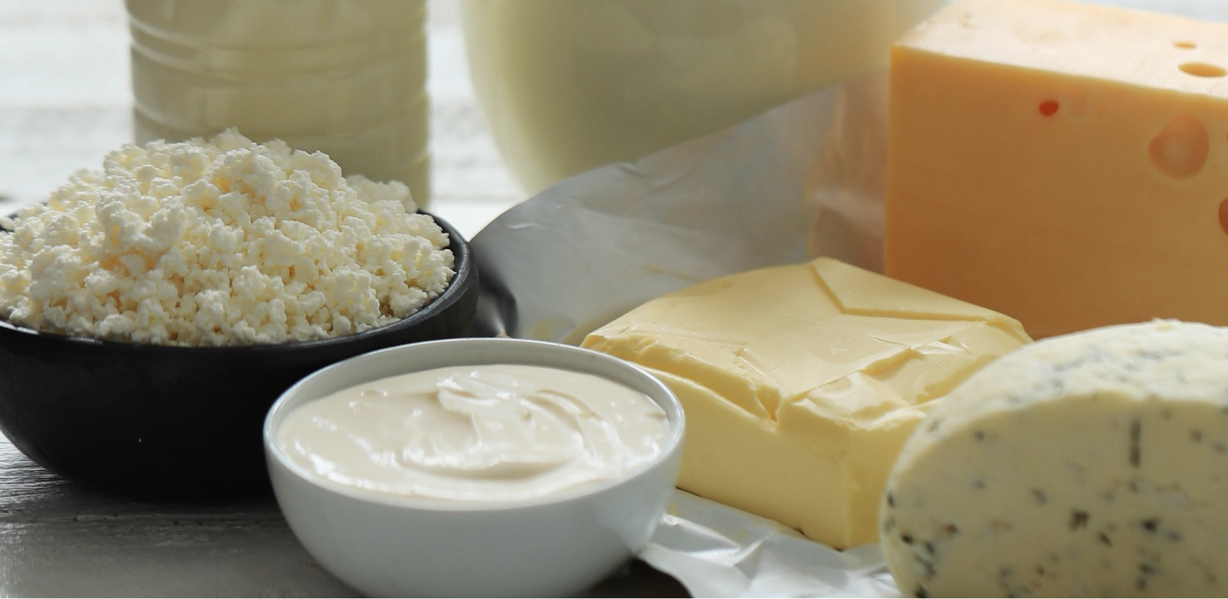
Maria Cristina Mosquim
cmosquim@terra.com.br
(31) 98814-3462
OBRIGADA
CENÁRIO REGULATÓRIO PARA LÁCTEOS

